Slide 1
Бойові порядки та їх використання під час руху

Slide 2
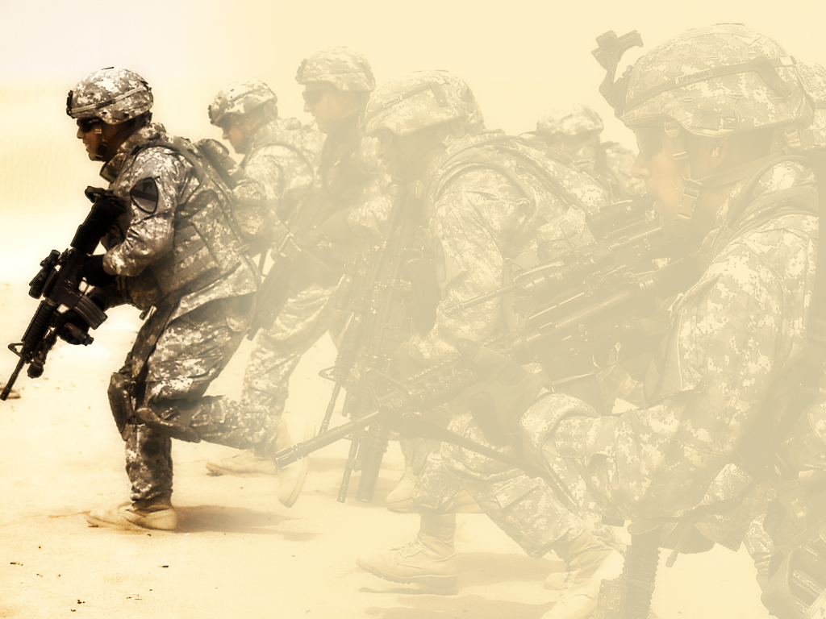
Бойовий порядок
Бойовий порядок — шикування підрозділу для ведення бою.
Він повинен відповідати бойовому завданню, замислу майбутнього бою і забезпечувати:
повне використання бойових можливостей підрозділу;
своєчасне зосередження зусиль на обраному напрямку;
надійне ураження противника на глибину бойового завдання;
швидке використання результатів вогневого ураження противника (ВУП) і вигідних умов місцевості;
нарощування зусиль у ході бою і можливість здійснення маневру;
найменшу уразливість підрозділу від ударів усіх видів зброї противника, можливість відбиття ударів з повітря;
підтримання безперервної взаємодії і зручність управління підрозділом.

Slide 3
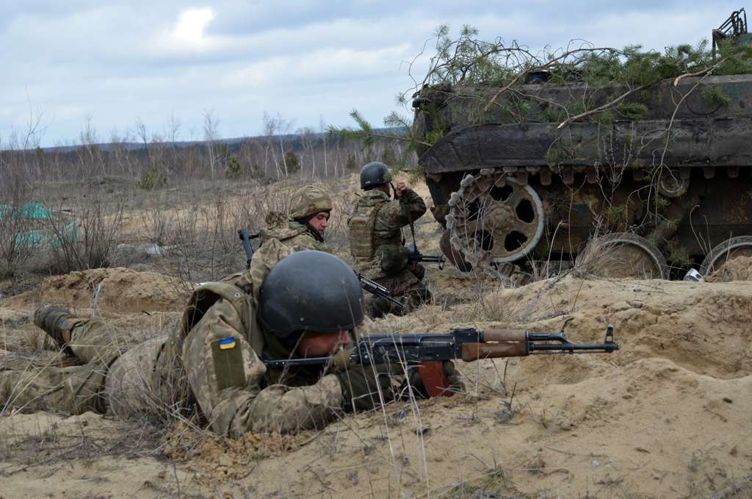
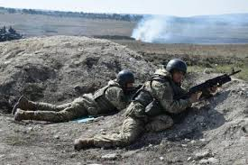
Бойові порядки та їх використання в обороні.
Оборонний бій — вид загальновійськового бою, який ведуть з метою відбиття наступу супротивника, завдання йому максимальних втрат, утримання важливих об’єктів місцевості та створення сприятливих умов для переходу в наступ або ведення інших дій.

Slide 4
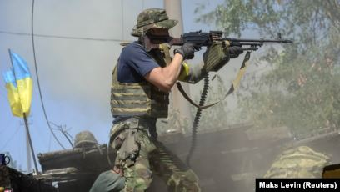
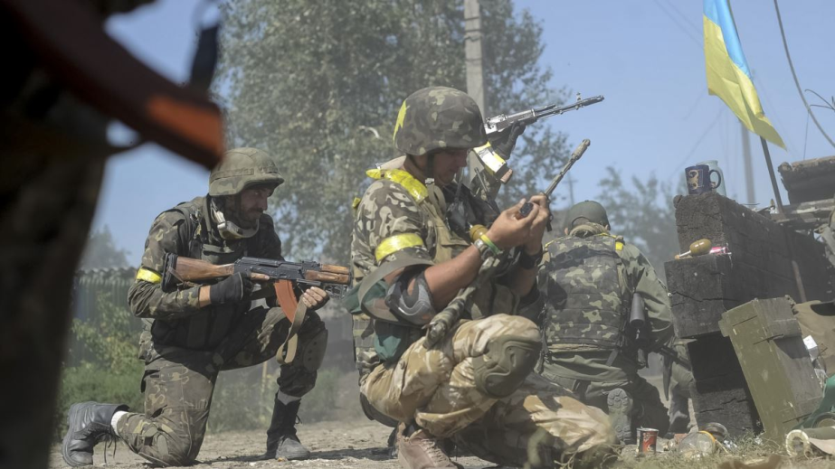
Ведення бою механізованим відділенням (мвід) в оточенні та вихід з оточення.
Бій в оточенні — це оборонний бій в умовах, коли супротивник перебуває одночасно перед фронтом, на флангах і в тилу підрозділу, який обороняється.

Slide 5
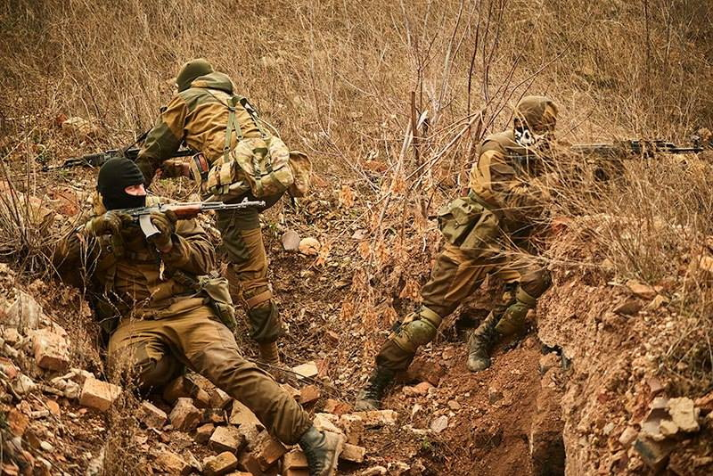
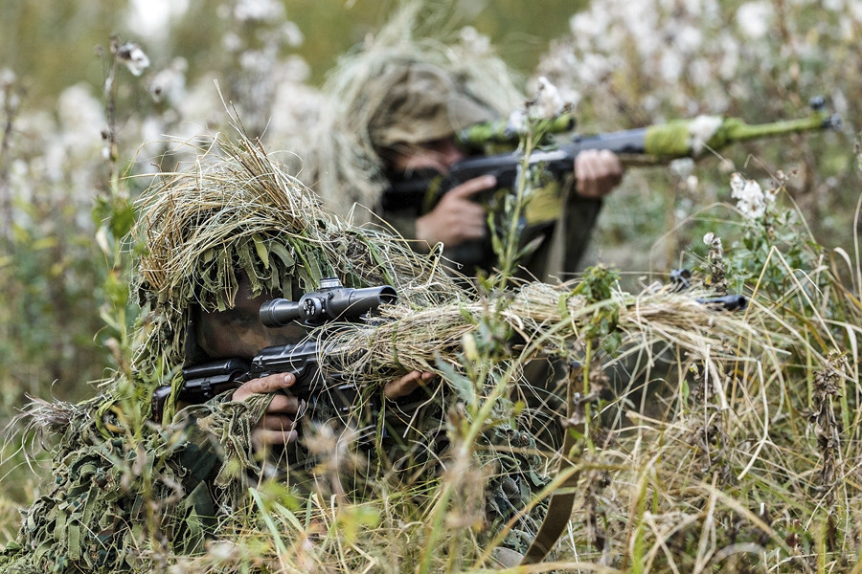
Вогнева засідка
Вогнева засідка — спеціально виділений підрозділ, який завчасно й приховано розміщується на вірогідних напрямках руху (наступу) противника з метою завдання йому максимального ураження з близької відстані несподіваним вогнем прямою наводкою, кинджальним і перехресним вогнем, застосуванням мінно-вибухових загороджень.

Slide 6
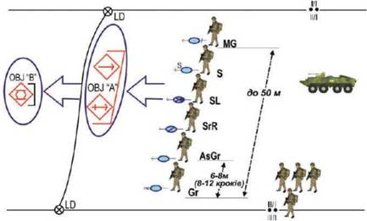
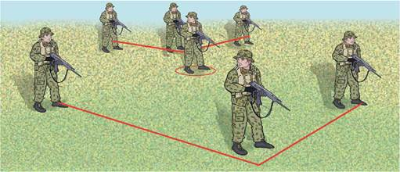
Бойовий порядок вогневої засідки
Бойовий порядок вогневої засідки може складатися з групи спостереження, декількох вогневих груп, групи прикриття.

Slide 7
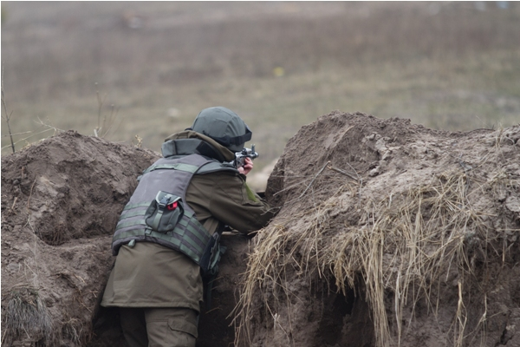
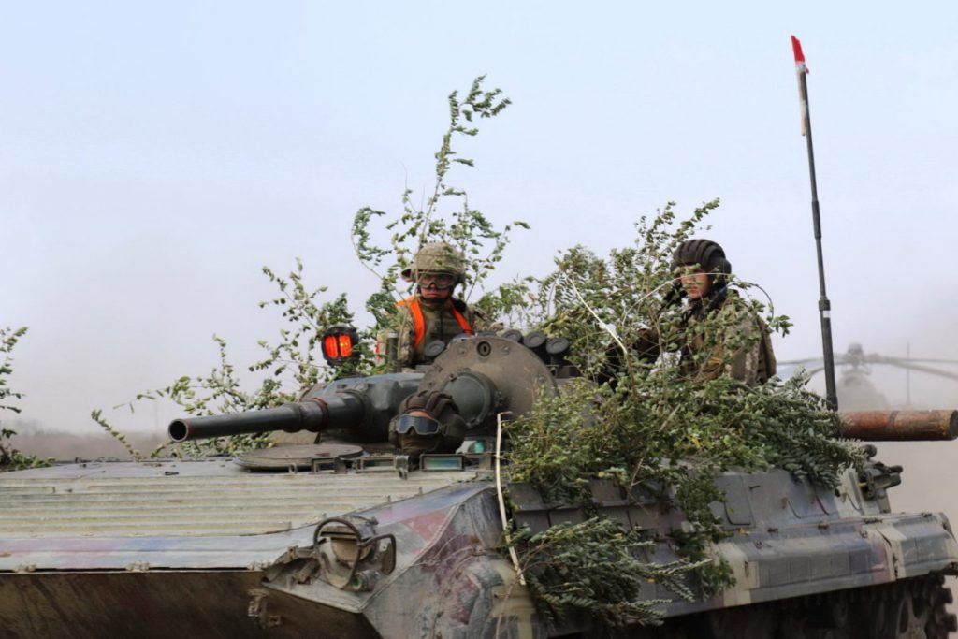
Бойовий порядок вогневої засідки
Група спостереження призначена для ведення розвідки і недопущення раптового виходу противника до позиції вогневої засідки

Slide 8
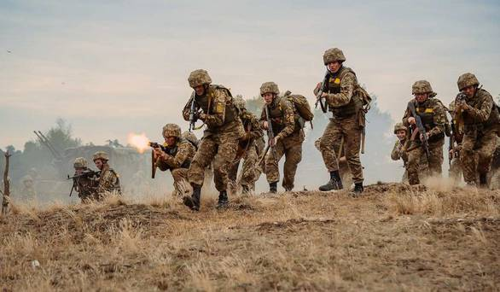
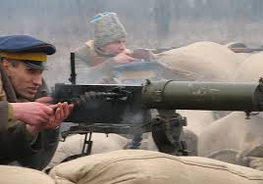
Бойовий порядок вогневої засідки
Вогневі групи призначені для раптового ураження супротивника, знищення живої сили і техніки.

Slide 9
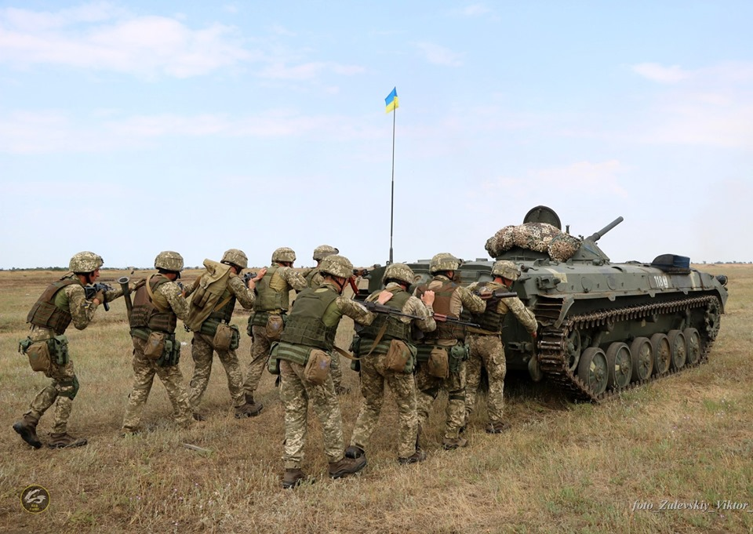
Бойові порядки та їх використання в наступі.
Механізоване відділення (мвід) у наступальному бою призначене для виконання завдань:
знищення противника, який обороняється;
захоплення важливих ділянок місцевості, об’єктів;
форсування водних перешкод і переслідування противника, що відходить.

Slide 10
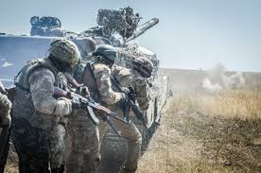
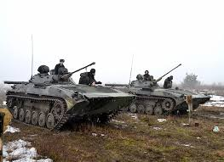
Бойові порядки та їх використання в наступі.
Механізоване відділення (мвід) у пішому порядку наступає на фронті до 50 м. Темп атаки може складати 4–5 км/год, на БМП — 10–12 км/год. Під час наступу в пішому порядку БМП здійснює вогневу підтримку, перебуваючи в центрі бойового порядку, на його фланзі або позаду бойового порядку на відстані до 50 м

Slide 11
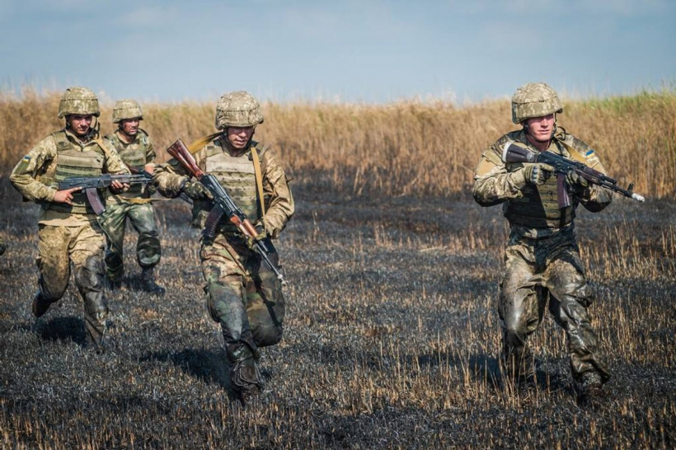
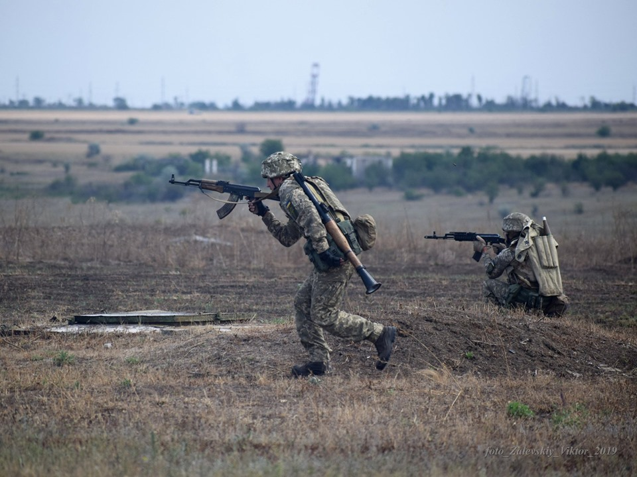
Бойові порядки та їх використання в наступі.
Щоб підвищити ефективність виконання завдань у наступальному бою під час дій у траншеях, ходах сполучення, а також в особливих умовах ведення бою, у відділенні можуть створюватися бойові групи («двійки», «трійки»), які ведуть наступ з інтервалом 20–25 м, а між солдатами в них — 3–5 м.

Slide 12
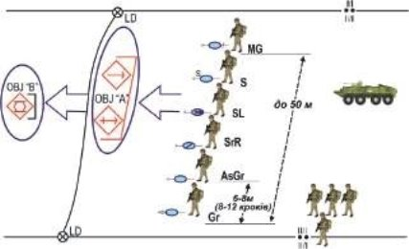
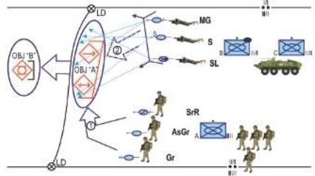
Бойові порядки та їх використання в наступі.
Бойові групи можуть діяти в
лінію
уступом
у дві лінії (одна за другою).
2. За призначенням розрівняють бойові групи маневрені й вогневі

Slide 13
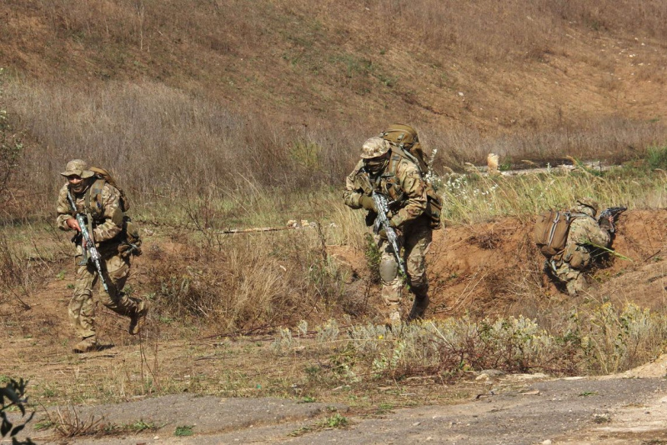
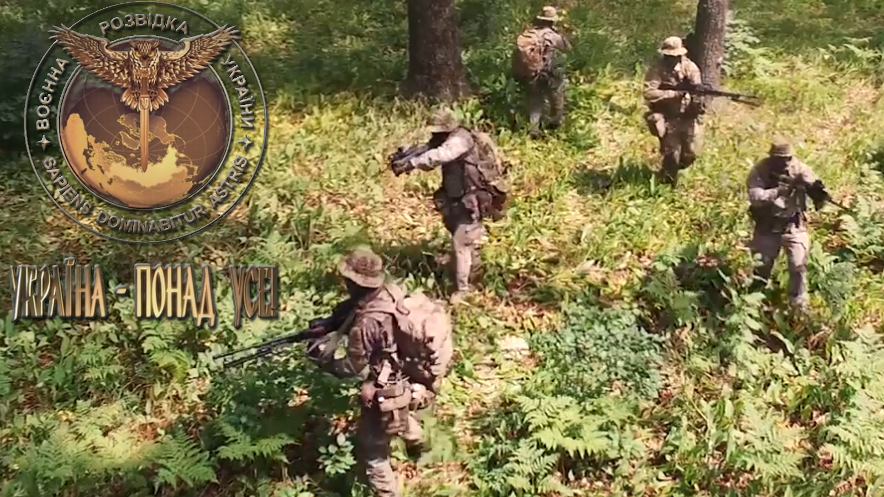
Бойові порядки та їх використання в наступі.
Маневрена група призначена для оволодіння об’єктом атаки, знищення противника в траншеї, здійснення маневру, щоб вийти у фланг і тил супротивника, закріплення досягнутого рубежу і виконання інших завдань.

Slide 14
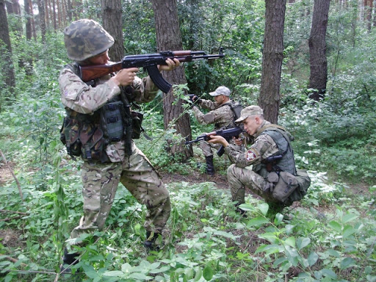
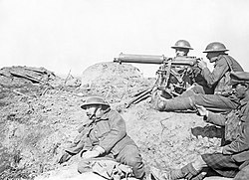
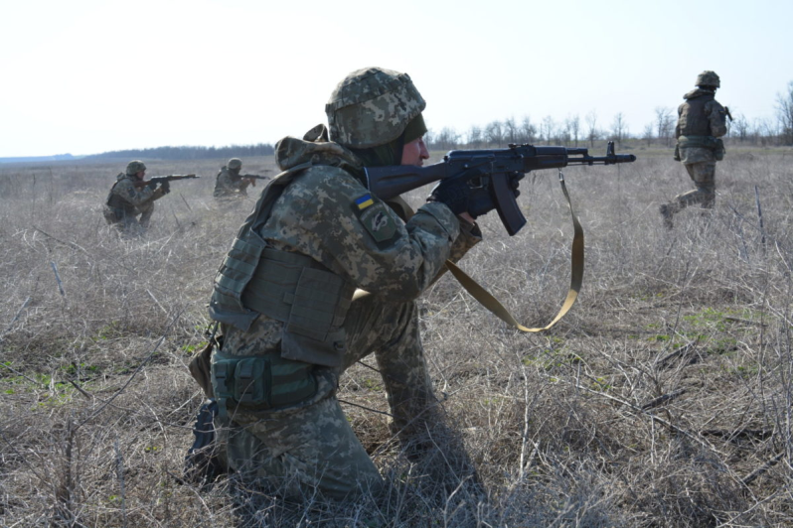
Бойові порядки та їх використання в наступі.
Вогнева група призначена для прикриття дій маневреної групи, заборони підходу (маневру) противника до тих, хто обороняється, завершення знищення живої сили і вогневих засобів противника в об’єкті атаки і захоплення його спільно з маневреною групою.

Slide 15
Дякую за увагу!

